Slide 1
Projekt „Želim stablo”
- Osnovna škola Davorina Trstenjaka –

Slide 2
Razlozi ulaska u projekt
Željeli smo steći nova znanja i iskustva koja bi u budućnosti mogli prenijeti učenicima i profesorima.
Poticanje međupredmetne suradnje.
Istraživanje mogućnosti primjene stečenih znanja i iskustva za navodnjavanje našeg nagrađivanog školskog vrta.

Slide 3
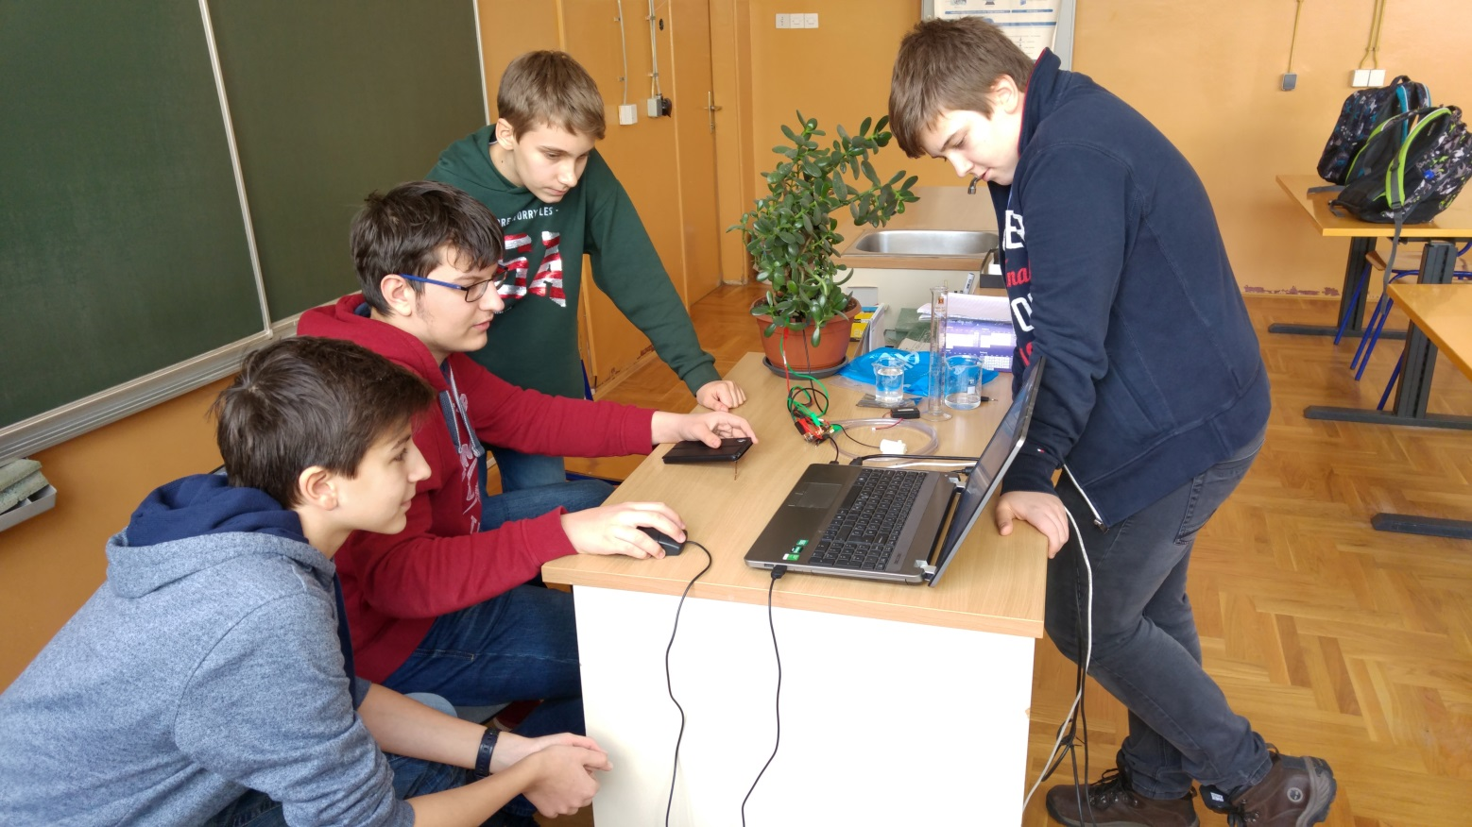
Početna faza projekta
Biranje tima

Slide 4
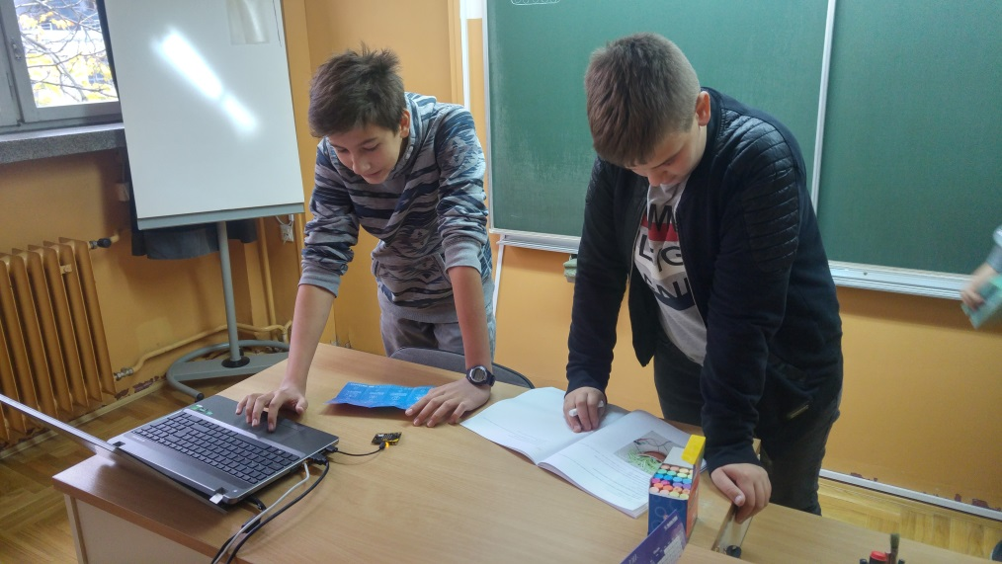
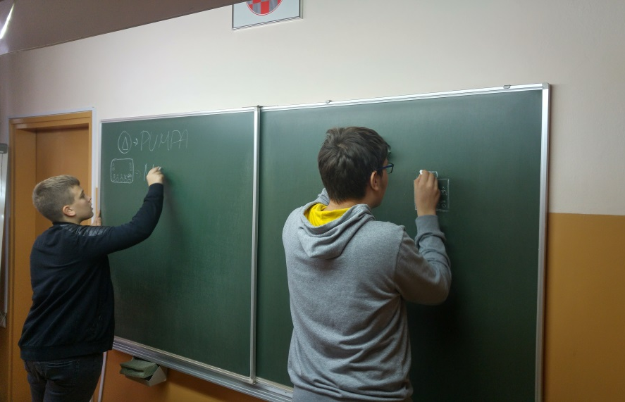
Početna faza projekta
Upoznavanje s projektom

Slide 5
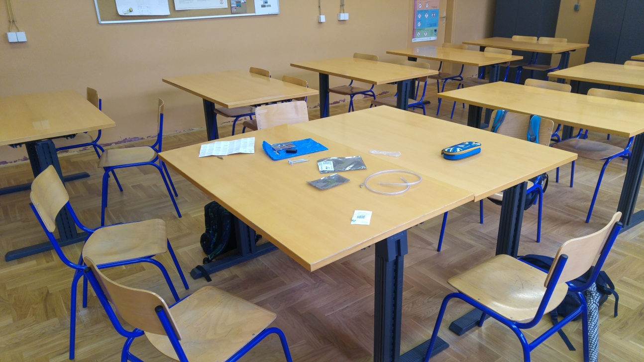
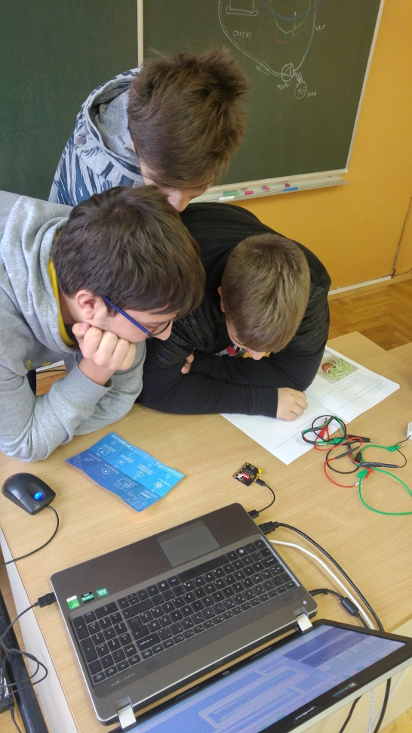
Početna faza projekta
Upoznavanje s materijalima

Slide 6
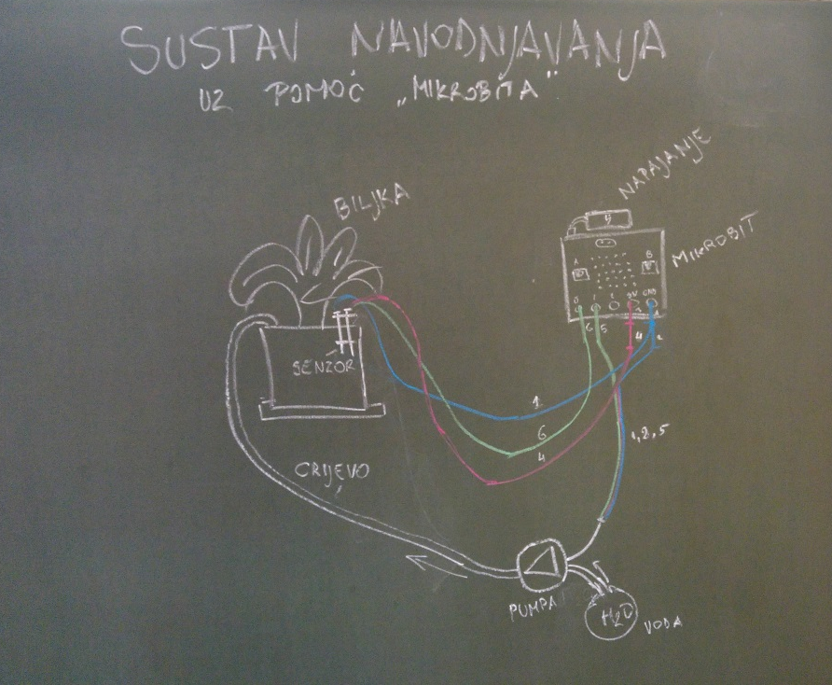
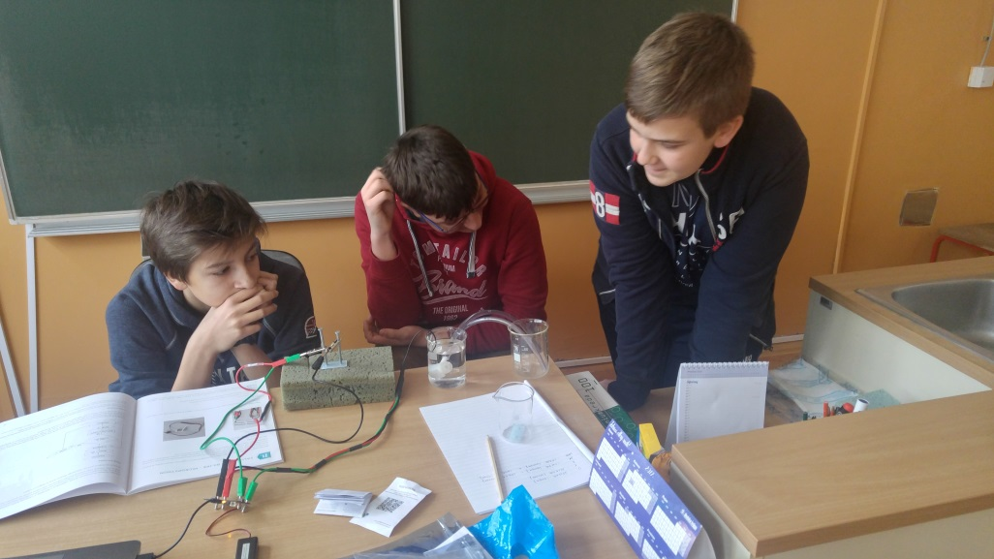
Tijek projekta
Samostalno smo rješavali projektne zadatke (spajanje sustava, programiranje…)

Slide 7
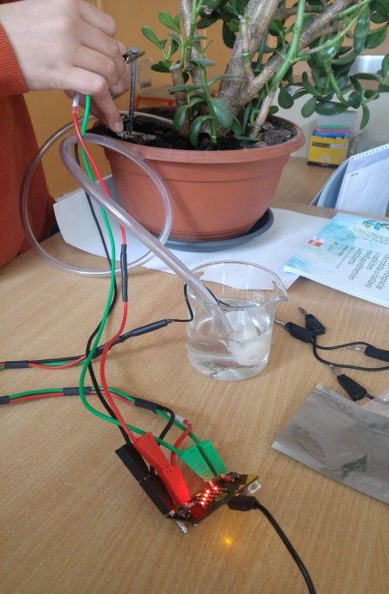
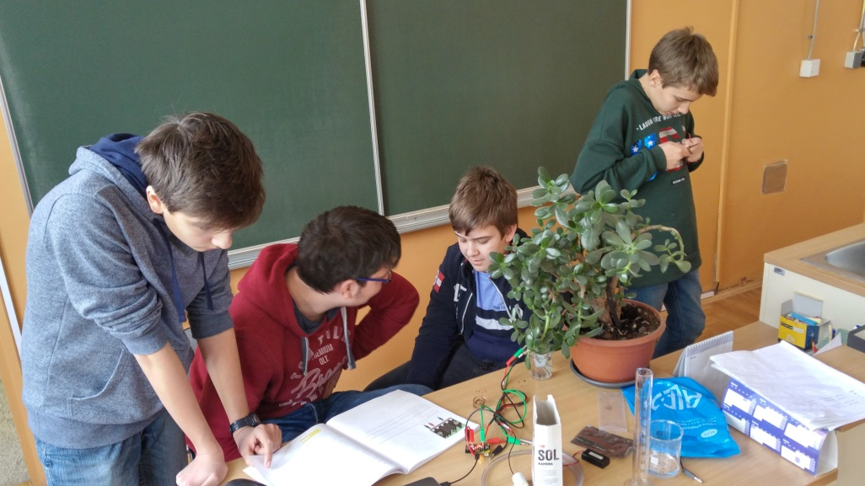
Tijek projekta
Sakupljanje i analiza podataka za potrebna tehnička rješenja (literatura, Internet… )
Funkcionalna provjera svakog predloženog rješenja

Slide 8
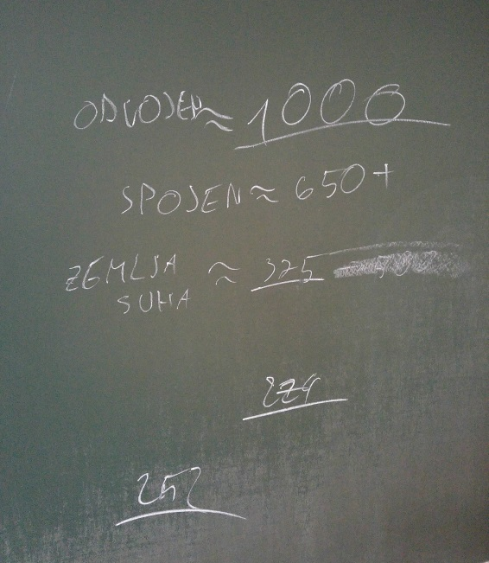
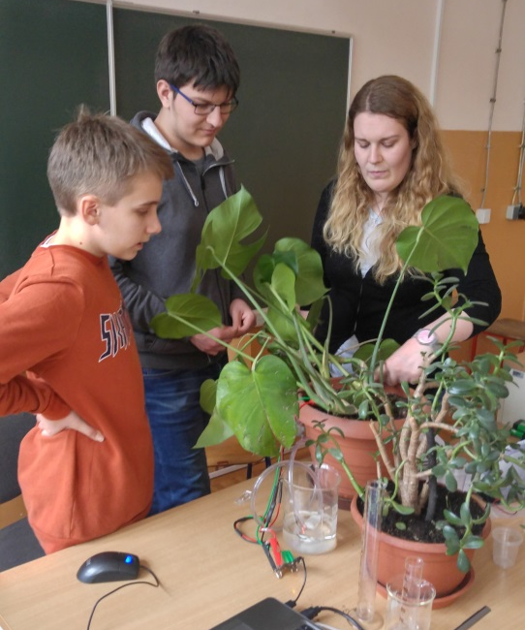
Tijek projekta
Određivanje parametara programa (da bi zemlja bila dovoljno vlažna)
Određivanje idealnog mjesta za senzor
Osmišljavanje što boljeg načina za distribuciju vode

Slide 9
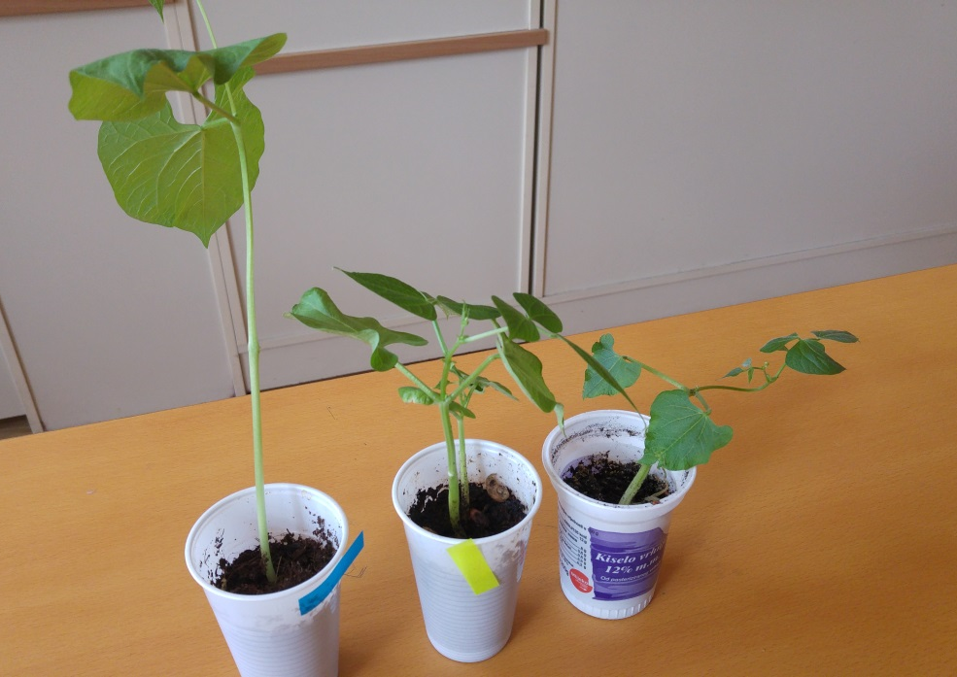
Tijek projekta
Odabir najboljeg rješenja, finalizacija tehničkog dijela sustava i primjena na grahu

Slide 10
Zaključak
Projekt „Želim stablo” omogućio nam je da kvalitetno riješimo navodnjavanje biljaka i provjerimo naše rješenje na zalijevanju lončanica
Projekt nam je omogućio da ga nastavimo razvijati i usavršavati kako bi što prije ušao u primjenu
Također smo sakupili nova znanja o programiranju

Slide 11
Ciljevi (kratkoročni)
Želimo što prije usavršiti sustav kako bi ga mogli iskoristiti za zalijevanje našeg školskog vrta
Budući plan za razvoj:
Izradili bi razvod vode po vrtu te bi ga priključili na slavinu preko elektromagnetnog ventila
Preko releja micro:bitom bi upravljali ventilom
Skica idejnog rješenja je prikazana na sljedećem slajdu

Slide 12
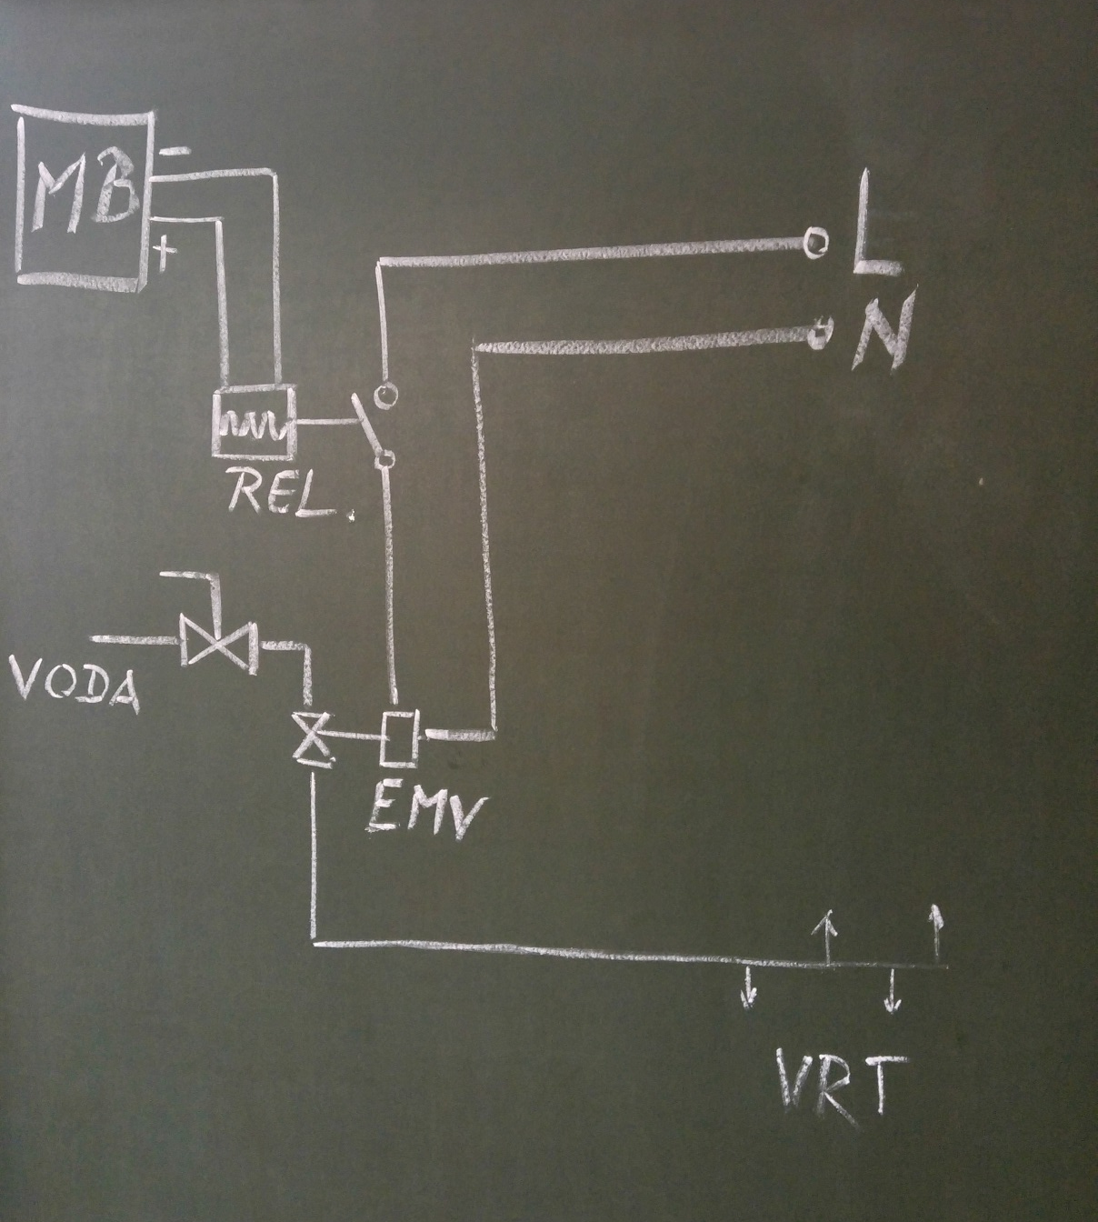
Skica idejnog rješenja

Slide 13
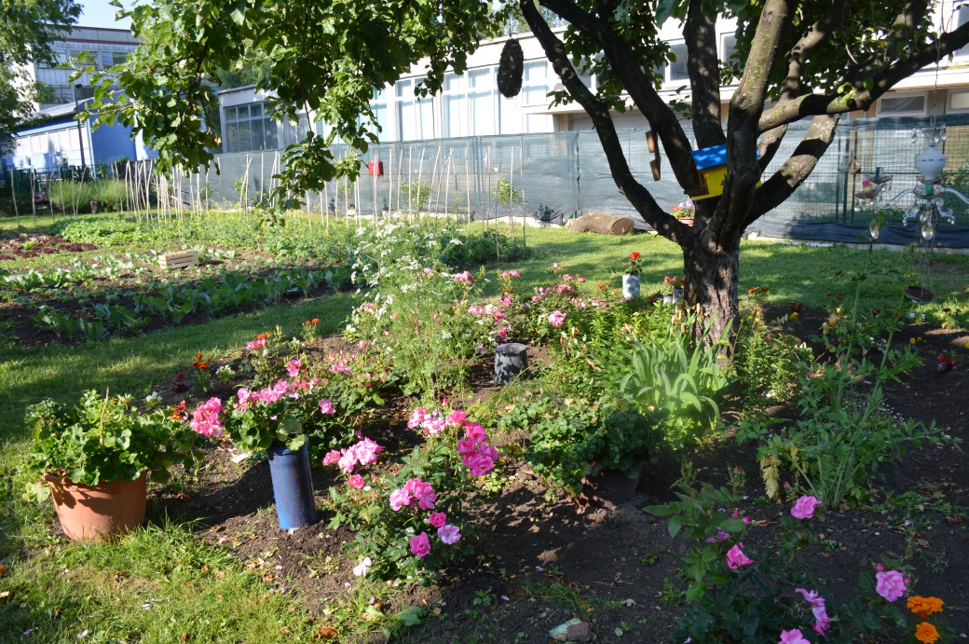
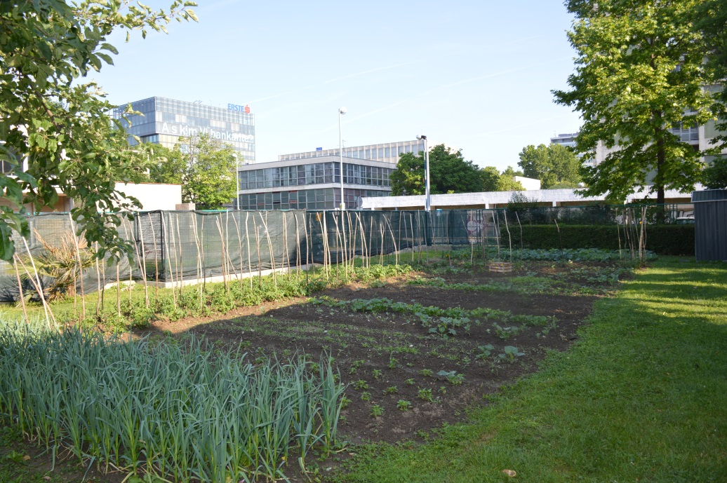
Ciljevi (kratkoročni)
Naš školski vrt

Slide 14
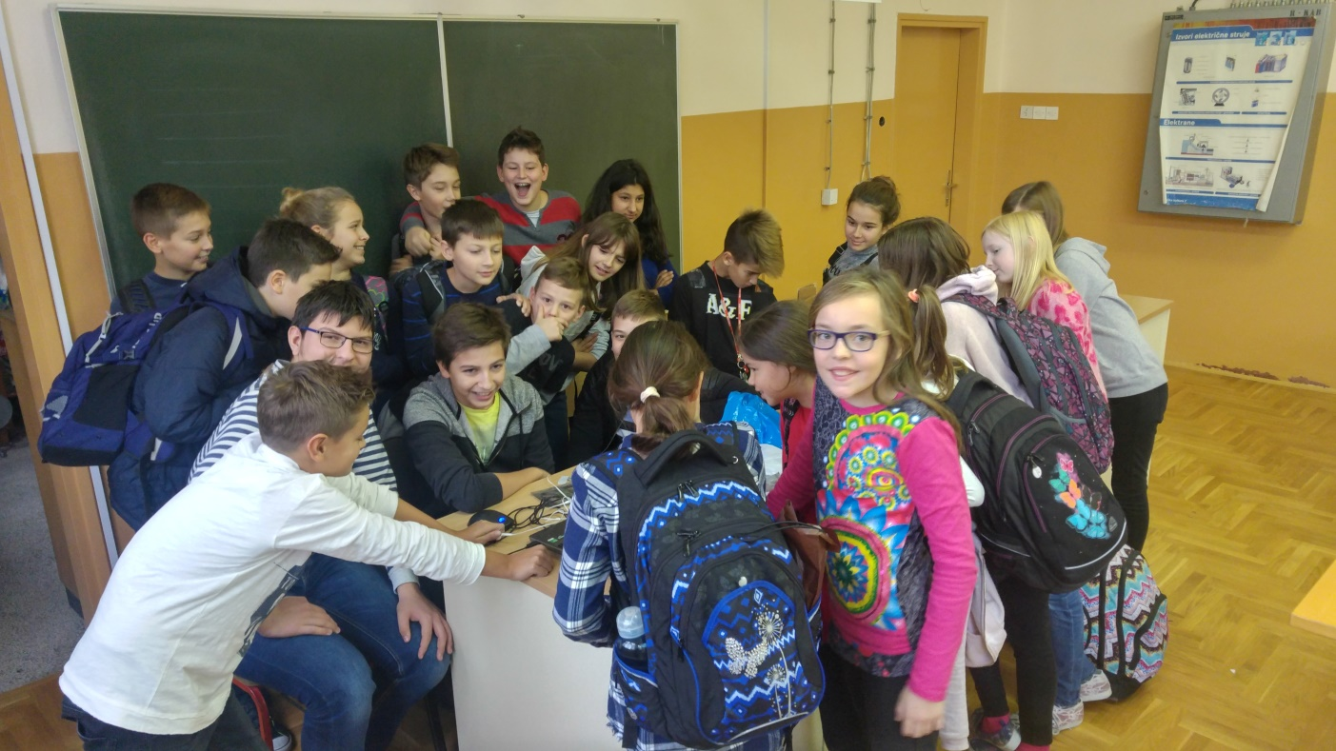
Ciljevi (kratkoročni)
Znanje koje smo stekli tokom ovog projekta želimo primijeniti u daljnjoj edukaciji zainteresiranih učenika

Slide 15
Ciljevi (dugoročni)
Proširenje sistema na daljinsko upravljanje preko internetske veze
Razmotriti mogućnosti video nadzora te tako pratiti rezultate zalijevanja micro:bita

Slide 16
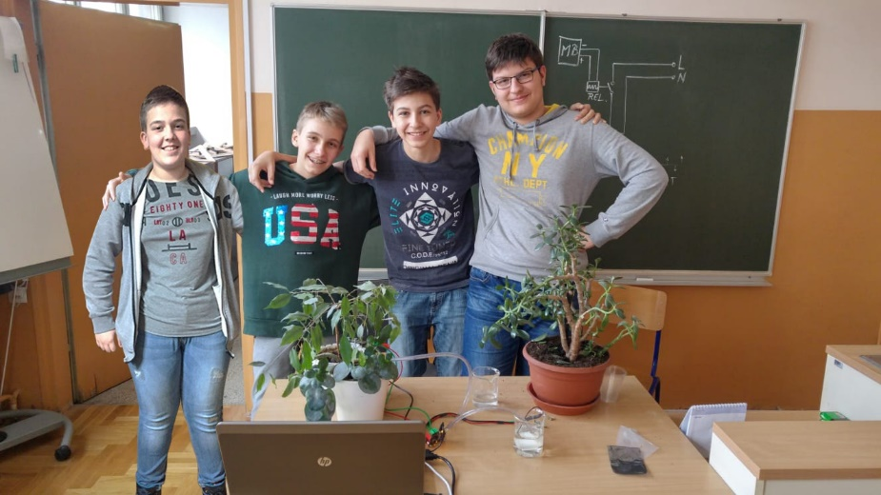
Sudionici u projektu
Učenici:
Profesori:
Borna Lešić
Teo Ivančević
Filip Landek
Marko Korboni
Željko Alar
Lana Remenar
Mirta Vugrin
Matilda Šimunović

Slide 17
Kraj

